Slide 1
Eine schmerzhafte Finsternis

Slide 2
Im Licht wandeln
Eine schmerzhafte Finsternis

Slide 3
1 So ahmt nun Gott nach als geliebte Kinder 2 und wandelt in der Liebe, wie auch Christus uns geliebt hat und hat sich selbst für uns gegeben als Gabe und Opfer, Gott zu einem lieblichen Geruch. 3 Von Unzucht aber und jeder Art Unreinheit oder Habsucht soll bei euch nicht einmal die Rede sein, wie es sich für die Heiligen gehört, 4 auch nicht von schändlichem Tun und von närrischem oder losem Reden, was sich nicht ziemt, sondern vielmehr von Danksagung. 5 Denn das sollt ihr wissen, dass kein Unzüchtiger oder Unreiner oder Habsüchtiger – das ist ein Götzendiener – ein Erbteil hat im Reich Christi und Gottes. 6 Lasst euch von niemandem verführen mit leeren Worten; denn um dieser Dinge willen kommt der Zorn Gottes über die Kinder des Ungehorsams. 7 Darum seid nicht ihre Mitgenossen.
Eine schmerzhafte Finsternis

Slide 4
8 Denn ihr wart früher Finsternis; nun aber seid ihr Licht in dem Herrn. Wandelt als Kinder des Lichts; 9 die Frucht des Lichts ist lauter Güte und Gerechtigkeit und Wahrheit. 10 Prüft, was dem Herrn wohlgefällig ist, 11 und habt nicht Gemeinschaft mit den unfruchtbaren Werken der Finsternis; deckt sie vielmehr auf.
(Epheser 5, 1-11)
Eine schmerzhafte Finsternis

Slide 5
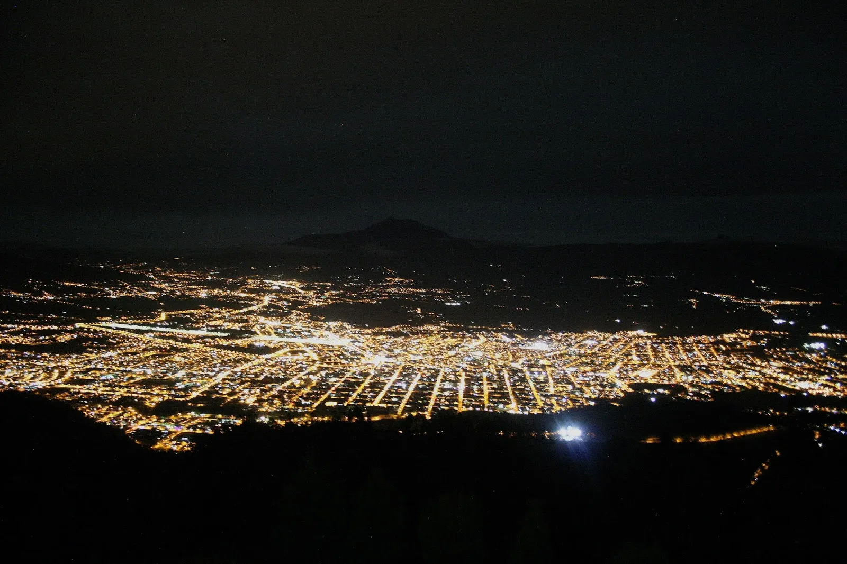
Im Licht wandeln
Eine schmerzhafte Finsternis

Slide 6
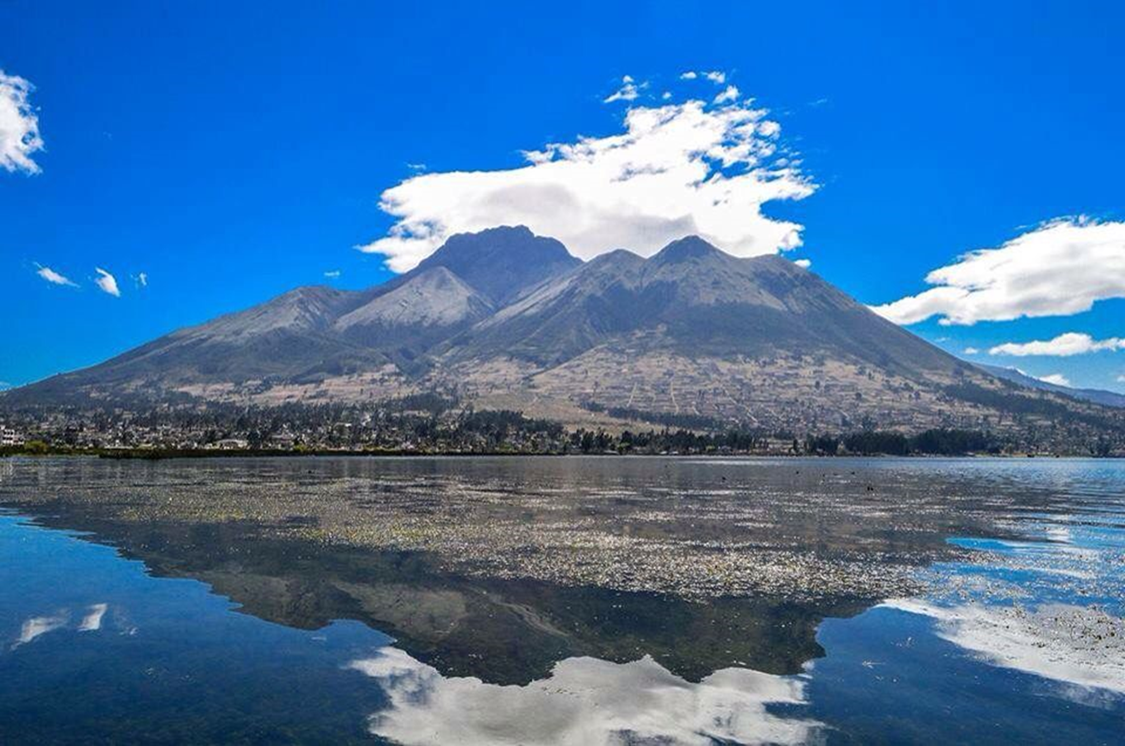
Im Licht wandeln
Eine schmerzhafte Finsternis
Ein unglaublicher Durchblick

Slide 7
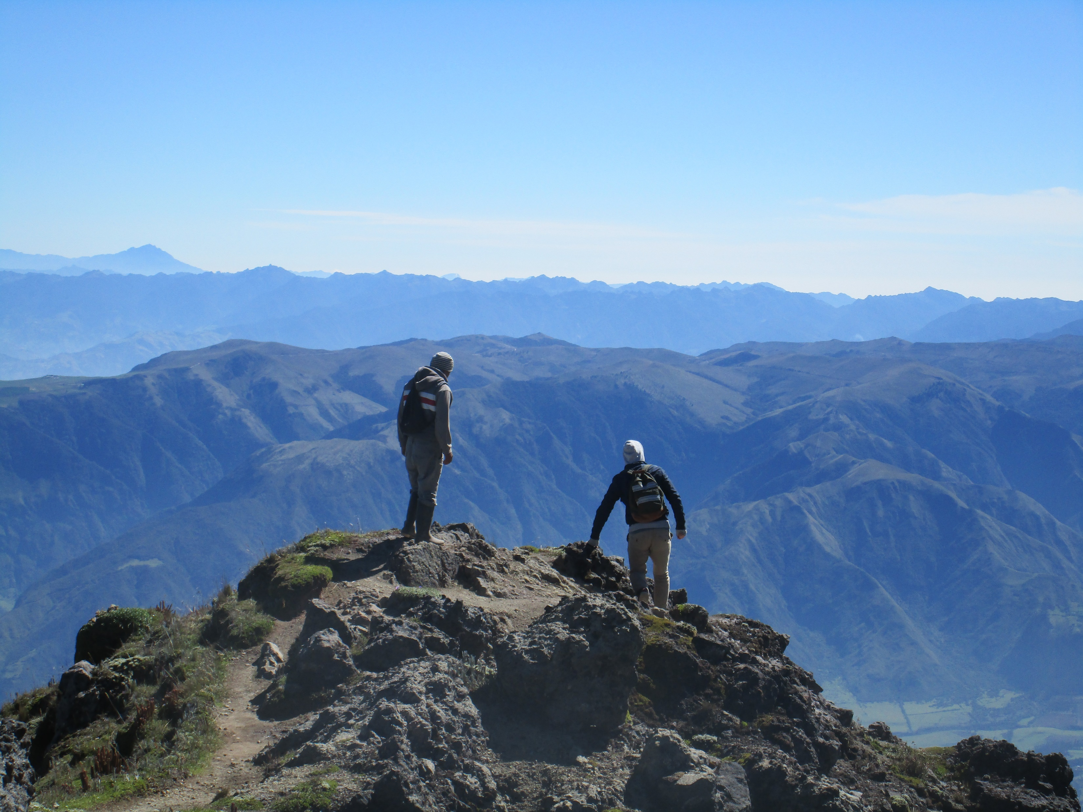

Slide 8
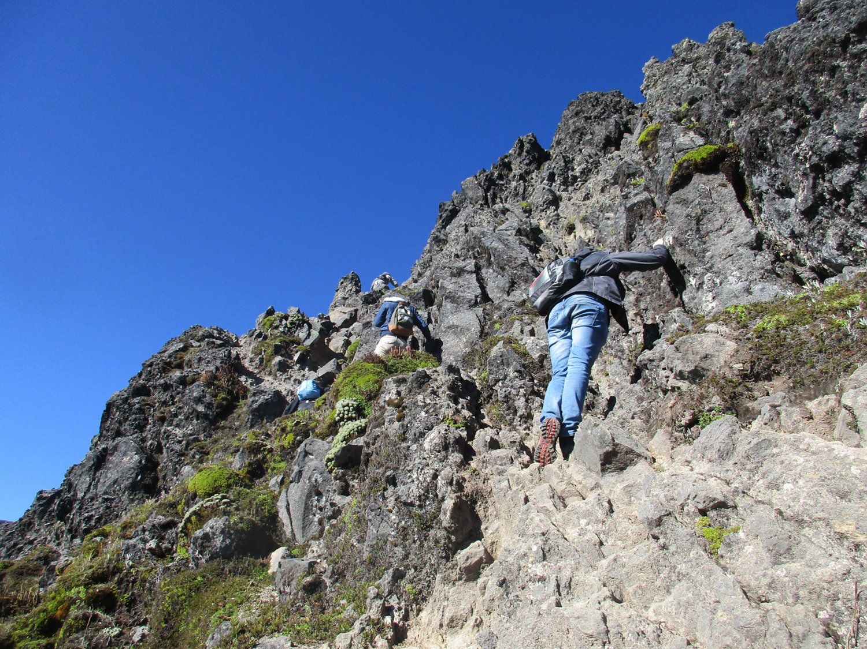

Slide 9
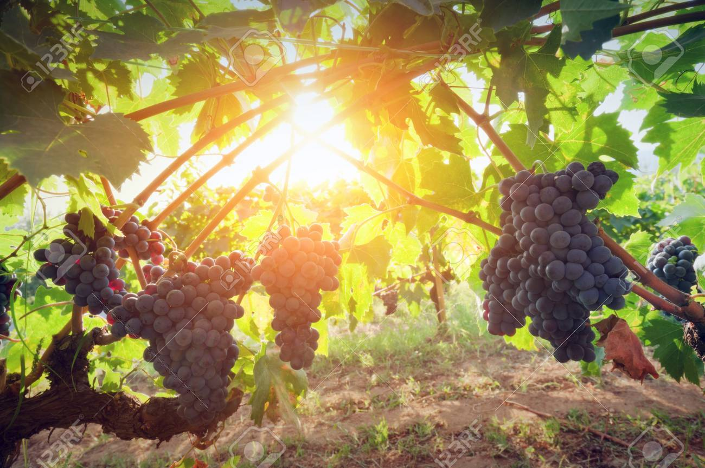
Im Licht wandeln
Eine schmerzhafte Finsternis
Ein unglaublicher Durchblick
Eine erleichternde Lösung

Slide 10
8 Denn ihr wart früher Finsternis; nun aber seid ihr Licht in dem Herrn. Wandelt als Kinder des Lichts; 9 die Frucht des Lichts ist lauter Güte und Gerechtigkeit und Wahrheit. 10 Prüft, was dem Herrn wohlgefällig ist, 11 und habt nicht Gemeinschaft mit den unfruchtbaren Werken der Finsternis; deckt sie vielmehr auf.
(Epheser 5, 1-11)
Eine schmerzhafte Finsternis

Slide 11
8 Denn ihr wart früher Finsternis; nun aber seid ihr Licht in dem Herrn. Wandelt als Kinder des Lichts; 9 die Frucht des Lichts ist lauter Güte und Gerechtigkeit und Wahrheit. 10 Prüft, was dem Herrn wohlgefällig ist, 11 und habt nicht Gemeinschaft mit den unfruchtbaren Werken der Finsternis; deckt sie vielmehr auf.
(Epheser 5, 1-11)
Eine schmerzhafte Finsternis

Slide 12
8 Denn ihr wart früher Finsternis; nun aber seid ihr Licht in dem Herrn. Wandelt als Kinder des Lichts; 9 die Frucht des Lichts ist lauter Güte und Gerechtigkeit und Wahrheit. 10 Prüft, was dem Herrn wohlgefällig ist, 11 und habt nicht Gemeinschaft mit den unfruchtbaren Werken der Finsternis; deckt sie vielmehr auf.
(Epheser 5, 1-11)
Eine schmerzhafte Finsternis

Slide 13
Im Licht wandeln
Eine schmerzhafte Finsternis
Ein unglaublicher Durchblick
Eine erleichternde Lösung

Slide 14
Eine schmerzhafte Finsternis

